Slide 1
软件工程 Software Engineering
教师：潘光晖

Slide 2
第4章 面向对象设计
4.1 软件体系结构与设计模式★
4.2 面向对象设计过程与准则★
4.3 体系结构模块及依赖性★△
4.4 系统分解★
4.5 问题域部分的设计
4.6 人机交互部分的设计
4.7 任务管理部分的设计
4.8 数据管理部分的设计
4.9 对象设计★

Slide 3
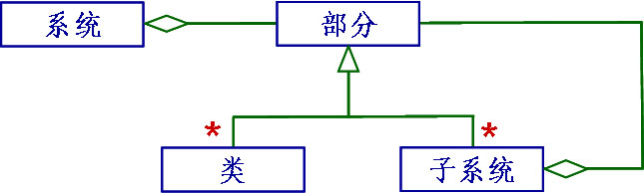
4.4 系统分解 ---子系统和类
在大型和复杂的软件系统情形，首先根据需求的功能模型（用例模型）进行分解：
将系统分解成若干个部分，
每一部分又可分解为若干子系统或类，
每个子系统还可以由更小的子系统或类组成。
系统结构的类图

Slide 4
4.4 系统分解 ---服务和子系统接口
服务：是一组有公共目的的相关操作。而子系统则通过给其他子系统提供服务来发挥自己的能力。与类不同的是，子系统不要求其他子系统为它提供服务。
子系统的接口：供其他子系统调用的某个子系统的操作集合。子系统的接口包括操作名、操作参数类型及返回值。
面向对象的系统设计主要关注每个子系统提供服务的定义，即枚举所有的操作、操作参数和行为。

Slide 5
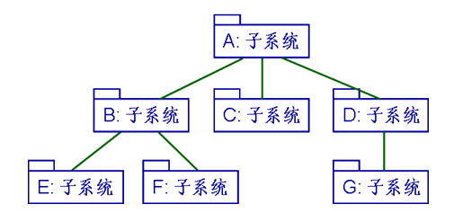
4.4 系统分解 ---子系统分层和划分
子系统分层的目的：是建立系统的层次结构。
每一层仅依赖于它下一层提供的服务；
而对它的上一层可以一无所知。
一个三层的系统结构的示例图

Slide 6
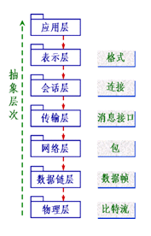
4.4 系统分解 ---子系统分层和划分
封闭体系结构：如果在一个系统的层次结构中，每一层只能访问与其相邻的下一层。
典型的封闭体系结构的例子就是开放系统互联参考模型（OSI模型）。
封闭体系结构示例图

Slide 7
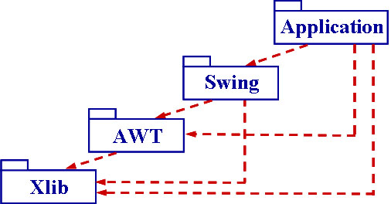
4.4 系统分解 ---子系统分层和划分
开放体系结构：如果每一层还可访问比其相邻下一层更低的层次。
开放体系结构的一个例子是Java的Swing用户接口包。它允许绕过高层直接访问低层接口以克服性能瓶颈。
开放体系结构示例图

Slide 8
4.4 系统分解 ---Coad&Yourdon的面向对象设计模型
Coad&Yourdon的面向对象设计模型
Coad & Yourdon基于MVC（Model-View-Controller）模型，在逻辑上将系统划分为4个部分，分别是：
问题域部分
人机交互部分
任务管理部分
数据管理部分
Coad 与 Yourdon 在设计阶段中继续采用了分析阶段中提到的5个层次，用于建立系统的4个组成成分。每一个子系统都由主题、类-&-对象、结构、属性和服务5个层次组成。这5个层次可以被当作整个模型的水平切片。
}
每一部分又可分为若干子系统

Slide 9
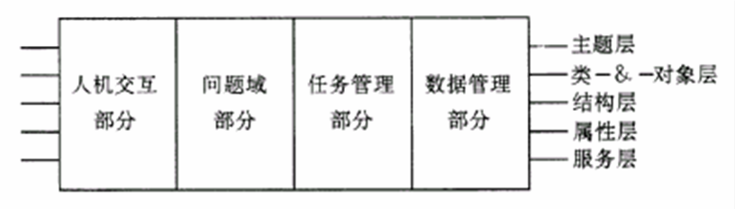
4.4 系统分解 ---Coad&Yourdon的面向对象设计模型
典型的面向对象设计模型
复习对象模型的5个层次（P144）

Slide 10
4.4 系统分解 ---子系统之间的两种交互方式
客户-供应商关系：客户子系统调用供应商子系统，后者完成某些服务工作并返回结果。
客户子系统必须了解供应商的子系统的接口，而供应商却无须了解客户的接口。
平等伙伴关系：每个子系统都可能调用其他子系统。
每个子系统都必须了解其他子系统的接口。与客户-供应商关系方案相比，平等伙伴关系方案中子系统间的交互更加复杂。

Slide 11
4.4 系统分解 ---组织系统的两种方案
分层组织：把软件系统组织成一个层次系统，每层是一个子系统。上层在下层的基础上建立，下层为实现上层功能而提供必要的服务。每一层内所包含的对象，彼此间相互独立，而处于不同层次上的对象，彼此间往往有关联。
块状组织：这种组织方案把软件系统垂直地分解成若干个相对独立的、弱耦合的子系统，一个子系统相当于一块，每块提供一种类型的服务。
混合使用层次结构和块状结构，可以成功地由多个子系统组成一个完整的软件系统！

Slide 12
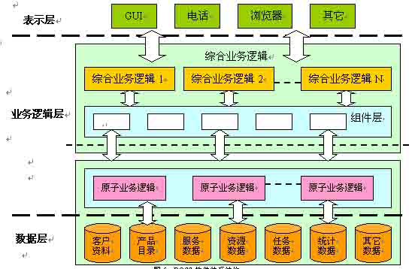
Boss平台A

Slide 13
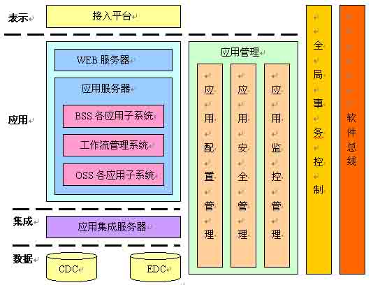
Boss平台B

Slide 14
第4章 面向对象设计
4.1 软件体系结构与设计模式★
4.2 面向对象设计过程与准则★
4.3 体系结构模块及依赖性★△
4.4 系统分解★
4.5 问题域部分的设计
4.6 人机交互部分的设计
4.7 任务管理部分的设计
4.8 数据管理部分的设计
4.9 对象设计★

Slide 15
4.5 问题域部分的设计
典型的面向对象系统一般由三层组成，
数据库层
业务逻辑层
用户界面层
面向对象设计应该从问题域部分的设计开始，也就是三层结构的中间层——应用逻辑层。
面向对象设计是以面向对象分析的模型为基础的。面向对象的分析模型包括有用例图、类图、顺序图和包图，主要是对问题领域进行描述，基本上不考虑技术实现和数据库层及用户界面层的实现。
面向对象分析所得到的问题域模型可以直接应用于系统的问题域部分的设计。
设计时首先从哪一层开始呢？

Slide 16
4.5 问题域部分的设计
在面向对象设计过程中，可能会在7个方面对面向对象分析所得出的问题域模型做补充或调整。这7个方面是：
（1）调整需求
（2）复用已有的类
（3）把问题域类组合在一起
（4）增添泛化类以建立类间的协议
（5）调整继承的支持级别
（6）改进性能
（7）存储对象

Slide 17
4.5 问题域部分的设计
调整需求
有两种情况会导致修改通过面向对象分析所确定的系统需求：
一是用户需求或外部环境发生变化；
二是分析员对问题理解不透彻，导致分析模型不能完整、准确地反映用户的真实需求。

Slide 18
4.5 问题域部分的设计
(2) 复用已有的类
从类库选择已有的类，从供应商那里购买商业外购构件，从网络、组织、小组或个人那里搜集适用的遗留软构件，把它们增加到问题域部分的设计中去。
在被复用的已有类和问题域类之间添加泛化（一般化∕特殊化）关系，继承被复用类或构件属性和方法。
标出在问题域类中因继承被复用的已有类或构件而成为多余的属性和服务。
修改与问题域类相关的关联。

Slide 19
4.5 问题域部分的设计
(3) 把问题域类组合在一起
在进行面向对象设计时，通常需要先引入一个类，以便将问题域专用的类组合在一起，它起到“根”类的作用，将全部下层的类组合在一起。
当没有一种更满意的组合机制可用时，可以从类库中引进一个根类，作为包容类，把所有与问题领域有关的类关联到一起，建立类的层次。
之后，将同一问题领域的一些类集合起来，存于类库中。

Slide 20
4.5 问题域部分的设计
(4) 增添泛化类以建立类间的协议
有时某些问题域的类要求一组类似的服务（以及相应的属性）。此时，以这些问题域的类作为特化的类，定义一个泛化类。
该泛化类定义了为所有这些特化类共用的一组服务名，作为公共的协议，用来与数据管理或其他外部系统部件通信。
这些服务都是虚函数。在各个特化类中定义其实现。

Slide 21
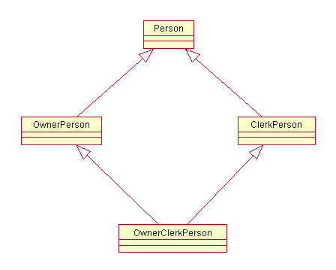
4.5 问题域部分的设计
(5) 调整继承的支持级别
如果在分析模型中一个泛化关系中的特化类继承了多个类的属性或服务，就产生了多继承关系，如图所示。
对于单继承语言和无继承语言就需要做调整。

Slide 22
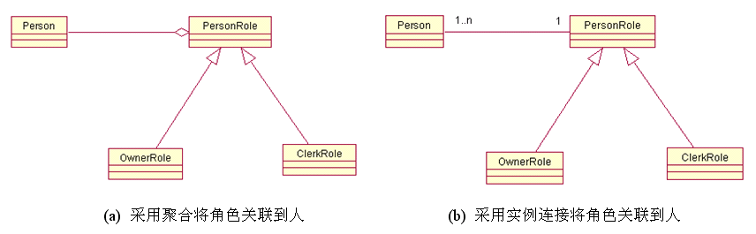
4.5 问题域部分的设计
针对单继承语言的调整
对于只支持单继承关系的编程语言，可以使用两种方法将多继承结构转换为单继承结构。
把特化类看做是泛化类所扮演的角色，如图(a)和图(b)所示。

Slide 23
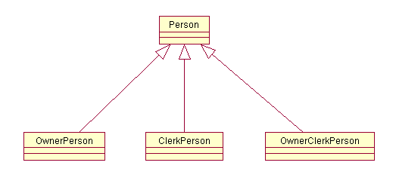
4.5 问题域部分的设计
把多继承的层次结构平铺为单继承的层次结构，如图所示。这意味着该泛化关系在设计中就不再那么清晰了。同时某些属性和服务在特化类中重复出现，造成冗余。

Slide 24
4.5 问题域部分的设计
2) 针对无继承语言的调整。
编程语言中的继承属性提供了表达问题域的一般化∕特殊化语义的语法，它明确地表示了公共属性和服务，还为通过可扩展性而达到可复用性提供了基础。
然而，由于开发组织方面的原因，有些项目最终选择了不支持继承性的编程语言。对于一个不支持继承的编程语言来说，只能将每一个泛化关系的层次展开，成为一组类及对象，之后再使用命名惯例将它们组合在一起。

Slide 25
4.5 问题域部分的设计
(6) 改进性能
提高执行效率是系统设计的目标之一。为了提高效率有时必须改变问题域的结构。
如果类之间经常需要传送大量消息，可合并相关的类，使得通信成为对象内的通信，而不是对象之间的通信，或者使用全局数据作用域，打破封装的原则，以减少消息传递引起的速度损失。
增加某些属性到原来的类中，或增加低层的类，以保存暂时结果，避免每次都要重复计算造成速度损失。

Slide 26
4.5 问题域部分的设计
(7) 存储对象
通常的作法是，每个对象将自己传送给数据管理部分，让数据管理部分来存储对象本身。

Slide 27
第4章 面向对象设计
4.1 软件体系结构与设计模式★
4.2 面向对象设计过程与准则★
4.3 体系结构模块及依赖性★△
4.4 系统分解★
4.5 问题域部分的设计
4.6 人机交互部分的设计
4.7 任务管理部分的设计
4.8 数据管理部分的设计
4.9 对象设计★

Slide 28
4.6 人机交互部分的设计
用户界面设计步骤
(1) 从系统的输入、输出及与用户的交互中获得信息，定义界面对象和行为（操作）。
(2) 定义那些导致用户界面状态发生变化的事件，对事件建模。
(3) 描述最终向用户展示的每一个界面的状态，。
(4) 简要说明用户如何从界面提供的界面信息来解释系统状态。

Slide 29
4.4 人机交互部分的设计 ---Web应用系统的界面设计
界面设计目标
(1) 简单性：尽量做到适度和简单，不要在页面上提供太多的东西。
(2) 一致性：这一设计目标几乎适用于设计模型的每一个元素。
(3) 确定性：Web应用系统的美学、界面和导航设计必须与将要构造的应用系统所处的领域保持一致。
(4) 健壮性：在已经建立的确定性的基础上，Web应用系统通常会给用户明确的“承诺”。

Slide 30
4.4 人机交互部分的设计 ---Web应用系统的界面设计
界面设计目标
(5) 导航性：前面提及了导航应该简单和一致，也应该以直观的和可预测的方式来设计。也就是说，用户不必搜索导航链接和帮助就知道如何使用Web应用系统。
(6) 视觉吸引：在所有类型的软件中，Web应用系统是最具有视觉效果的、最生动的、也是最具有审美感的。
(7) 兼容性：Web应用系统会应用于不同的环境(例如，不同的硬件、Internet连接类型、操作系统、浏览器)，并且必须互相兼容。

Slide 31
4.4 人机交互部分的设计 ---Web应用系统的界面设计
界面设计工作流
(1) 回顾那些在分析模型中的信息，并根据需要进行优化。
(2) 开发Web应用系统界面布局的草图。
(3) 将用户目标映射到特定的界面行为。
(4) 定义与每个行为相关的一组用户任务。
(5) 为每个界面行为设计情节串联图板屏像。
(6) 利用从美学设计中的输入来优化界面布局和情节串联图板。

Slide 32
4.4 人机交互部分的设计 ---Web应用系统的界面设计
界面设计工作流
(7) 明确实现界面功能的界面对象。
(8) 开发用户与界面交互的过程表示。
(9) 开发界面的行为表示法。
(10) 描述每种状态的界面布局。
(11) 优化和评审界面设计模型。

Slide 33
第4章 面向对象设计
4.1 软件体系结构与设计模式★
4.2 面向对象设计过程与准则★
4.3 体系结构模块及依赖性★△
4.4 系统分解★
4.5 问题域部分的设计
4.6 人机交互部分的设计
4.7 任务管理部分的设计
4.8 数据管理部分的设计
4.9 对象设计★

Slide 34
4.7 任务管理部分的设计
任务管理主要包括任务的选择和调整。常见任务有：
事件驱动型任务
时钟驱动型任务
优先任务
关键任务
协调任务
设计任务管理子系统时，需要确定各类任务，并将任务分配给适当的硬件或软件去执行。

Slide 35
4.7 任务管理部分的设计
任务管理部分的设计主要包括任务的选择和调整。
识别事件驱动型任务（设计事件触发针对一些数据的到达发出信号）
识别时钟驱动型任务（找出以固定时间间隔激发事件）
识别优先任务（识别并分离高或低优先级的任务）
识别关键任务（关键任务对系统的成功或失败起关键作用）
识别协调任务（多于3个任务时，将不同任务之间的协调控制封装
在协调任务中）
审查每个任务（尽量减少任务数、确保能满足一个或多个选择任
务的工程标准）
定义每个任务（确定资源需求，定义任务名、每个任务如何工作、
每个任务如何通信）

Slide 36
4.7 任务管理部分的设计
（1） 识别事件驱动任务
事件驱动任务可能主要完成通信工作
工作过程如下：
任务处于睡眠状态(不消耗处理器时间)，等待来自数据线或其他数据源的中断；
接收到中断唤醒该任务，接收数据并放入内存缓冲区或其他目的地，通知需要知道这件事的对象；
该任务又回到睡眠状态。

Slide 37
4.7 任务管理部分的设计
（2） 识别时钟驱动任务
任务每隔一定时间间隔就被触发以执行某些处理
如某些人机界面、子系统、任务、处理机或其他系统可能需要周期性的通信，因此时钟驱动任务应运而生。
工作过程如下：
任务设置了唤醒时间后进入睡眠状态；
任务睡眠(不消耗处理器时间)，等待来自系统的中断；
一旦接收到这种中断，任务就被唤醒并做它的工作，通知有关的对象，然后该任务又回到睡眠状态。

Slide 38
4.7 任务管理部分的设计
（3） 识别优先任务
优先任务可以满足高优先级或低优先级的处理需求
高优先级：某些服务具有很高的优先级，为了在严格限定的时间内完成这种服务，可能需要把这类服务分离成独立的任务。
低优先级：与高优先级相反，有些服务是低优先级的，属于低优先级处理（通常称为后台处理）。设计时可能用额外的任务把这样的处理分离出来。

Slide 39
4.7 任务管理部分的设计
(4) 识别关键任务
关键任务是有关系统成功或失败的关键处理，这类处理通常都有严格的可靠性要求。
在设计过程中可能用额外的任务把这样的关键处理分离出来，以满足高可靠性处理的要求。
对高可靠性处理应该精心设计和编码，并且应该严格测试。

Slide 40
4.7 任务管理部分的设计
(5) 识别协调任务
当有三个或更多的任务时，可考虑另外增加一个任务，这个任务起协调者的作用，将不同任务之间的协调控制封装在协调任务中。
引入协调任务会增加系统的总开销(增加从一个任务到另一个任务的转换时间)，但是引入协调任务有助于把不同任务之间的协调控制封装起来。
使用状态转换矩阵可以比较方便地描述该协调任务的行为。
协调任务应仅做协调工作，不要让它再承担其他服务工作。

Slide 41
4.7 任务管理部分的设计
(6) 审查每个任务
必须仔细分析和选择每个确实需要的任务，使系统中包含的任务数尽量少。
对每个任务要进行审查，确保它能满足一个或多个选择任务的工程标准——事件驱动、时钟驱动、优先任务、关键任务或协调者。

Slide 42
4.7 任务管理部分的设计
(7) 定义每个任务
它是什么任务。为任务命名并做简要描述。为面向对象设计部分的每个服务增加一个新的约束——任务名。如果一个服务被分裂，交叉在多个任务中，则要修改服务名及其描述，使每个服务能映射到一个任务。
如何协调任务。定义每个任务如何协调工作。指出它是事件驱动的，还是时钟驱动的；对于事件驱动的任务，描述触发该任务的事件；对时钟驱动的任务，描述在触发之前所经过的时间间隔，同时指出它是一次性的，还是重复的事件间隔。
如何通信。定义每个任务如何通信，任务从哪里取数据及往哪里送数据。

Slide 43
4.7 任务管理部分的设计
将任务分配给硬件
如使用多处理器或固件，主要是为了满足高性能的需求。设计者必须通过计算系统载荷(即每秒处理的业务数及处理一个业务所花费的时间)，来估算所需要的CPU(或其他固件)的处理能力。
使用硬件实现某些子系统的主要原因可能是：
现有的硬件完全能满足某些方面的需求，例如，买一块浮点运算卡比用软件实现浮点运算要容易得多。
专用硬件比通用的CPU性能更高。例如，目前在信号处理系统中广泛使用固件实现快速傅里叶变换。

Slide 44
4.7 任务管理部分的设计
将任务分配给硬件
任务管理部分设计时，设计者应该综合考虑各种因素，以决定哪些子系统用硬件实现，哪些子系统用软件实现。
设计者在决定到底采用软件还是硬件的时候，必须综合权衡一致性、成本、性能等多种因素，还要考虑未来的可扩充性和可修改性。

Slide 45
第4章 面向对象设计
4.1 软件体系结构与设计模式★
4.2 面向对象设计过程与准则★
4.3 体系结构模块及依赖性★△
4.4 系统分解★
4.5 问题域部分的设计
4.6 人机交互部分的设计
4.7 任务管理部分的设计
4.8 数据管理部分的设计
4.9 对象设计★

Slide 46
4.8 数据管理部分的设计
在传统的结构化设计方法中，很容易将实体-关系图映射到关系数据库中。
而在面向对象设计中，我们可以将UML类图看作是数据库的概念模型，但在UML类图中除了类之间的关联关系外，还有继承关系。在映射时可以按下面规则进行映射：
（1）一个普通类的映射
（2）关联关系的映射
（3）继承关系的映射

Slide 47
4.8 数据管理部分的设计
一个普通的类可以映射为一个表或多个表
当分解为多个表时，可以采用横切和竖切的方法。
竖切常用于“实例较少而属性很多的对象”，一般是现实中的事物，将不同分类的属性映射成不同的表。
通常将经常使用的属性放在主表中，而将其他一些次要的属性放到其他表中。
横切常用于“记录与时间相关的对象”，如成绩记录、运行记录等。
由于一段时间后，这些对象很少被查看，所以往往在主表中只记录最近的对象，而将以前的记录转到对应的历史表中。

Slide 48
4.8 数据管理部分的设计
(2) 关联关系的映射
一对一关联的映射
可以在两个表中都引入外键，这样两个表之间可以进行双向导航。
也可以根据具体情况，将类组合成一张单独的表。
一对多关联的映射
可以将关联中的“一”端毫无变化地映射到一张表，
将关联中表示“多”的端上的类映射到带有外键的另一张表，使外键满足关系引用的完整性。
多对多关联的映射
为了表示多对多关联，关系模型必须引入一个关联表，将两个类之间的多对多关联转换成表上的两个一对多关联。

Slide 49
4.8 数据管理部分的设计
(3) 继承关系的映射
将基类映射到一张表，每个子类映射到一张表。在基类对应的表中定义主键，而在子类定义的表中定义外键。
将每个子类映射到一张表，没有基类表。在每个子类的表中包括基类的所有属性。这种方法适用于子类的个数不多，基类属性比较少的情况。

Slide 50
第4章 面向对象设计
4.1 软件体系结构与设计模式★
4.2 面向对象设计过程与准则★
4.3 体系结构模块及依赖性★△
4.4 系统分解★
4.5 问题域部分的设计
4.6 人机交互部分的设计
4.7 任务管理部分的设计
4.8 数据管理部分的设计
4.9 对象设计★

Slide 51
4.9 对象设计
4.9 对象设计
对象设计过程包括4组活动：
使用模式设计对象
接口规格说明
对象模型重构
对象模型优化
(1)使用模式设计对象：选择合适的设计模式，复用已有的解决方案，以提高系统的灵活性；
(2)接口规格说明：子系统的功能都需要在类接口中详细说明，包括操作、参数、类型规格说明和异常情况等。
复习第7章设计模式

Slide 52
4.9 对象设计
(3) 对象模型重构：重构的目的是改进对象设计模型，提高该模型的可读性和扩展性。如
将两个相似的类归并为一个类；
将没有明显活动特征的类转为属性；
将复杂的类分解为简单的类；
重新组合类和操作来增进封装性和继承性等。
(4) 对象模型优化：优化活动是为了改进对象设计模型，以实现系统模型中的性能要求。
包括选择更好的算法、提高系统执行的速度、更好地使用存储系统、减少连接中的重数来提高查询的速度、为了增加效率而增加额外的连接、改变执行的顺序等。

Slide 53
4.7 对象设计 ---使用模式设计对象
设计模式包括4个要素：
(1)名字：用来将一设计模式与其他设计模式区分开。
(2)问题描述：用来描述该设计模式适用于何种情况。通常设计模式所解决的问题是对可更改性、可扩展性设计目标、以及非功能性需求的实现。
(3)解决方案：描述解决该问题所需要的、结合在一起的类和接口的集合。
(4)结果：描述将要解决设计目标的协议和可供选择的办法。

Slide 54
4.7 对象设计 ---使用模式设计对象
设计模式中的继承
继承的核心是为了减少冗余和增加扩展性。
通过将一些相似的类定义为子类，它们中的共有属性和操作集中放到继承结构的父类中，就能减少由于引入变化而引起的不一致。
尽管继承能够让对象模型更加容易理解和修改，并具有更好的扩展性，但有些时候使用继承也会带来一些副作用，特别是，它增加了类之间的耦合性。

Slide 55
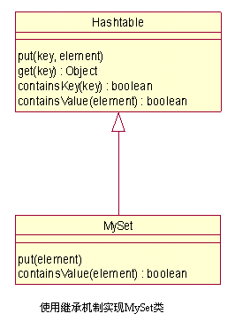
4.7 对象设计 ---使用模式设计对象
例如，假设Java没有提供对集合的操作，现在编写Myset类来实现这些操作。
如果我们选择想继承java.util.Hashtable类，那么，在Myset类中插入一个新元素首先需要检查在表中是否存在一个表项，它的键值等于元素的键值，如果查找失败，新元素就可以插入到表中。

Slide 56
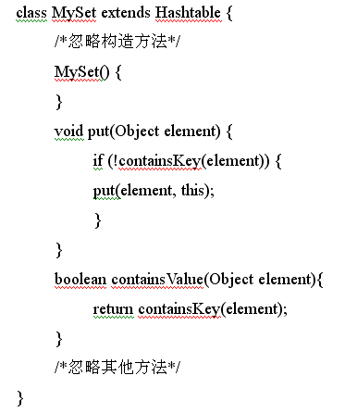
4.7 对象设计 ---使用模式设计对象
使用继承机制实现MySet的代码如下：
使用这种方式，让人们可以通过复用代码来实现他们所需的功能，但同样会提供一些他们并不需要的功能。

Slide 57
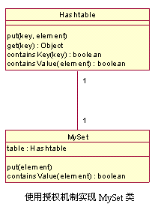
4.7 对象设计 ---使用模式设计对象
授权
授权是实现复用的另一种方法。A类授权B类，是指A类为了完成一个操作需要向B类发一个消息。
使用类之间的关联关系实现授权机制，在A类中增加一个类型为B的属性。

Slide 58
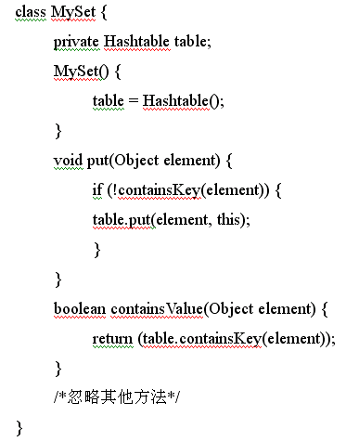
4.7 对象设计 ---使用模式设计对象
使用授权机制实现MySet的代码如下：

Slide 59
4.7 对象设计 ---使用模式设计对象
使用授权机制解决了我们在前面讨论的问题：
(1) 扩展性：使用授权机制实现的MySet类没有包含containsKey()操作，并且属性table是私有的。这样，如果MySet的内部实现使用的是链表而不是哈希表，也不会影响任何使用MySet类的地方。
(2) 子类型化：MySet类不是从Hashtable类继承来的，因此程序中的MySet对象不能被替换为Hashtable对象。以前使用Hashtable类的程序也不用改变。

Slide 60
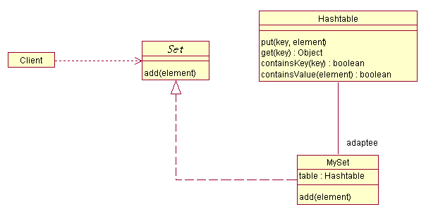
4.7 对象设计 ---使用模式设计对象
对于上面所讨论的问题，我们可以定义一个新类MySet，让MySet类遵从一个已存在的Set接口，并复用Hashtable类所提供的活动功能。
适配器（Adapter）设计模式就是解决这些问题的一个模板化方案。
使用适配器设计模式解决MySet问题的方法

Slide 61
4.7 对象设计 ---接口规格说明设计
在对象设计过程中，要标识和求精解对象，以实现在概要设计期间定义的子系统。
对象设计的重点在于标识对象之间的界限。这个时期依然存在向设计中引入错误的可能性。
接口规格说明的目标是能够清晰地描述每一个对象的接口，这样开发者就能够独立地实现这些对象，以满足最小集成的需求。

Slide 62
4.7 对象设计 ---接口规格说明设计
接口规格说明包括以下活动：
确定遗漏的属性和操作：检查每个子系统提供的服务及每一个分析对象，标识出被遗漏的操作和属性。
需要对当前的对象设计模型求精，同时也对这些操作所用到的参数进行求精。
(2) 描述可见性和签名：将决定哪一个操作对其他对象和子系统是可用的，哪一个操作仅仅是对本子系统是可用的。并说明操作的签名。这个活动的目标是减少子系统之间的偶合度，并提供一个较小且简单的接口，这个接口可被独立的开发者理解。
(3) 描述契约：描述每一个对象操作应该遵守的约束条件。契约包括不变式、前置条件和后置条件三种类型的约束。

Slide 63
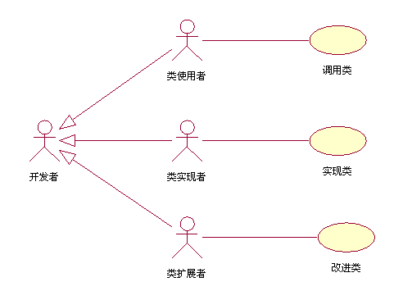
4.7 对象设计 ---接口规格说明设计
开发者角色的分类
在进一步研究对象设计和实现的细节时，则需要区分不同的开发者。
当所有开发者都利用接口规格说明进行通信时，就需要从各自不同的观点去看待规格说明。如图所示。

Slide 64
4.7 对象设计 ---接口规格说明设计
契约
是在一个类上定义的，确保有关该类的类实现者、类使用者、类扩展者都要遵守的假定条件。契约说明了类使用者在使用该类之前必须遵守的约束。契约包括3种类型的约束：
(1) 不变式：不变式是对该类的所有实例而言都为真的谓词。不变式是和类或接口有关的约束。不变式通常用来说明类属性之间的一致性约束。
(2) 前置条件：是在调用操作之前，必须为真的谓词。前置条件和某个特定操作有关，用来说明类使用者在调用操作之前必须满足的约束。
(3) 后置条件：是在调用操作之后必须为真的谓词。后置条件与某个特定操作有关，用来说明类实现者和类扩展者在调用操作之后必须满足的约束。

Slide 65
4.7 对象设计 ---重构对象设计模型
重构是对源代码的转换，在不影响系统行为的前提下，提高源代码的可读性和可修改性。
重构通过考虑类的属性和方法，达到改进系统设计的目的。

Slide 66
4.7 对象设计 ---重构对象设计模型
典型的重构活动的例子包括：
▪ 将N 元关联转换成一组二元关联；
▪ 将两个不同子系统中相似的类合并为一个通用的类；
▪ 将没有明显活动特征的类转换为属性；
▪ 将复杂类分解为几个相互关联的简单类；
▪ 重新组合类和操作，增加封装性和继承性。

Slide 67
谢谢！

